Slide 1
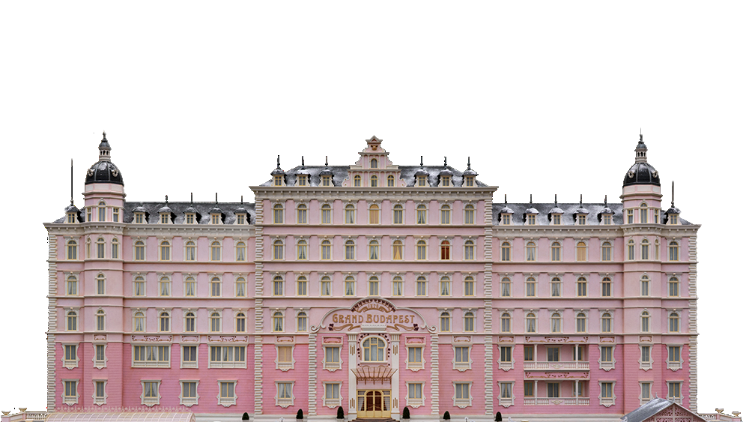
HOTEL INFORMATION
SYSTEM
DB다이렉트

Slide 2
팀원 소개
강예원 소프트웨어학부 2019054693
김예진 소프트웨어학부 2019069034
권우석 경영학부 2016015614
전민지 소프트웨어학부 2019025823
정연주 소프트웨어학부 2019014739
한수빈 소프트웨어학부 2019071994

Slide 3
CONTENTS
01 02 03 04
문제
탐색
호텔
조사
요구
사항
개체, 속성
설계
05 06 07 08
ERD
스키마
공유하고 싶은 개념
Q&A
데이터 베이스 – 호텔 정보 시스템

Slide 4
1. 문제 탐색

Slide 5
01. 문제 탐색 - 우리가 해결해야 할 문제는 무엇일까?
프로젝트 목표 : 호텔경영의 효율화를 위해 최첨단 서비스를 제공하는 것
객실 예약 상황 실시간 모니터링
신속한 예약 접수
고객 요청 접수와 빠른 응대
실시간으로 객실 담당 직원 파악
전담 직원 배정 실시간 파악

Slide 6
01. 문제 탐색 – 문제 해결을 위해 우리에게 필요한 건?
1. 학습 과정
데이터베이스 스키마와 ERD에 대해 공부한다.
프론트 엔드(html, css), 백 엔드(서버, 데이터베이스)를 학습한다.
타 호텔사이트를 조사하여 고객용 웹페이지 구성을 참고한다.
직원용 데이터베이스 테이블 구성이 어떻게 되어있는지 조사한다.
효율적인 데이터베이스 설계를 위해 실제 업무가 어떻게 이루어지는지 종사자와 인터뷰한다. (개선 해야 될 점, 기존에 편리한 점 물어봄)

Slide 7
01. 문제 탐색 - 계획 짜기!
3. 진행 계획
과제수행계획서 작성 – 09/24
종사자 인터뷰 진행 – 10/02
타 호텔사이트 조사 – 10/02
데이터베이스 테이블 계획 – 10/01
데이터베이스 스키마 설계 – 10/08
중간 발표 – 10/22
서버 및 웹페이지 개발시작 – 10/09
지속적인 보완 및 수정, 피드백 – 11/19
최종 발표 – 12/10
2. 사전 조사
다른 호텔 사이트 조사하기
실제 종사자와의 인터뷰

Slide 8
01. 문제 탐색 – 프론트 / 백 분담을 통한 효율적인 구현 공부
4. 파트 분담
파트 분담의 목적 : 프로젝트를 구현하기 위해 집중할 분야를 나눈 것이다.
모든 팀원의 적극적인 참여를 목표로 삼는다.
프론트 엔드 : HTML, CSS, JavaScript ➔ 한수빈, 정연주, 강예원
백 엔드 : 서버, 데이터베이스 ➔ 권우석, 김예진, 전민지

Slide 9
2. 호텔 조사

Slide 10
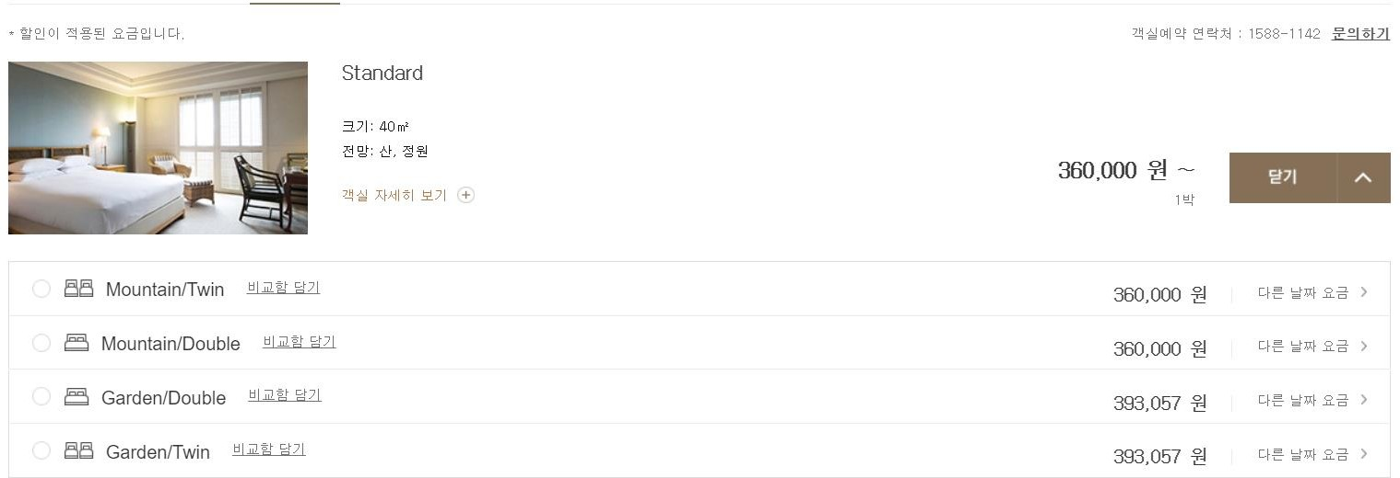
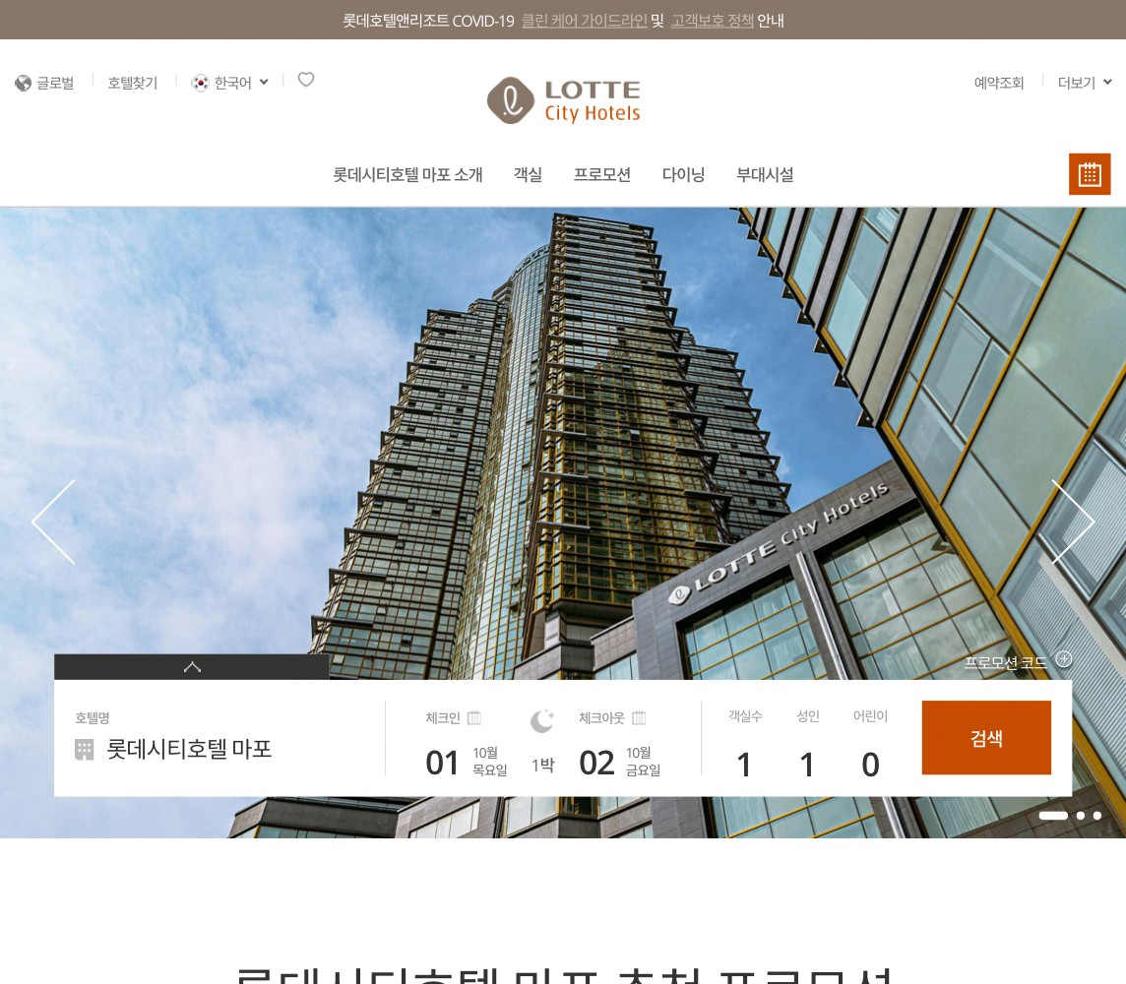
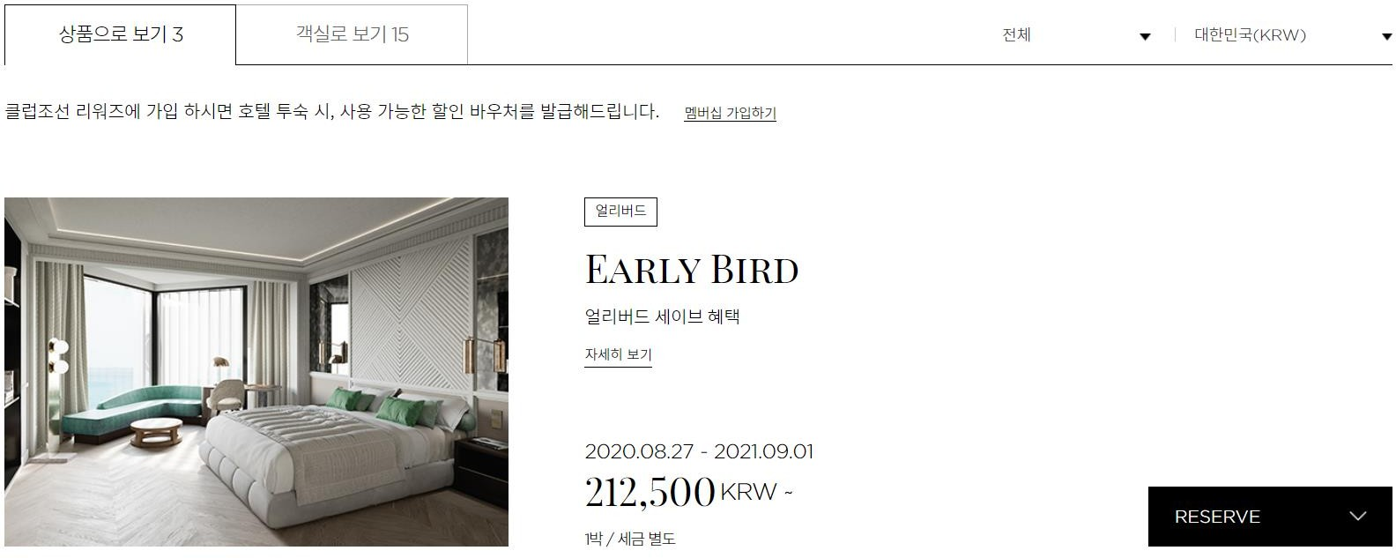
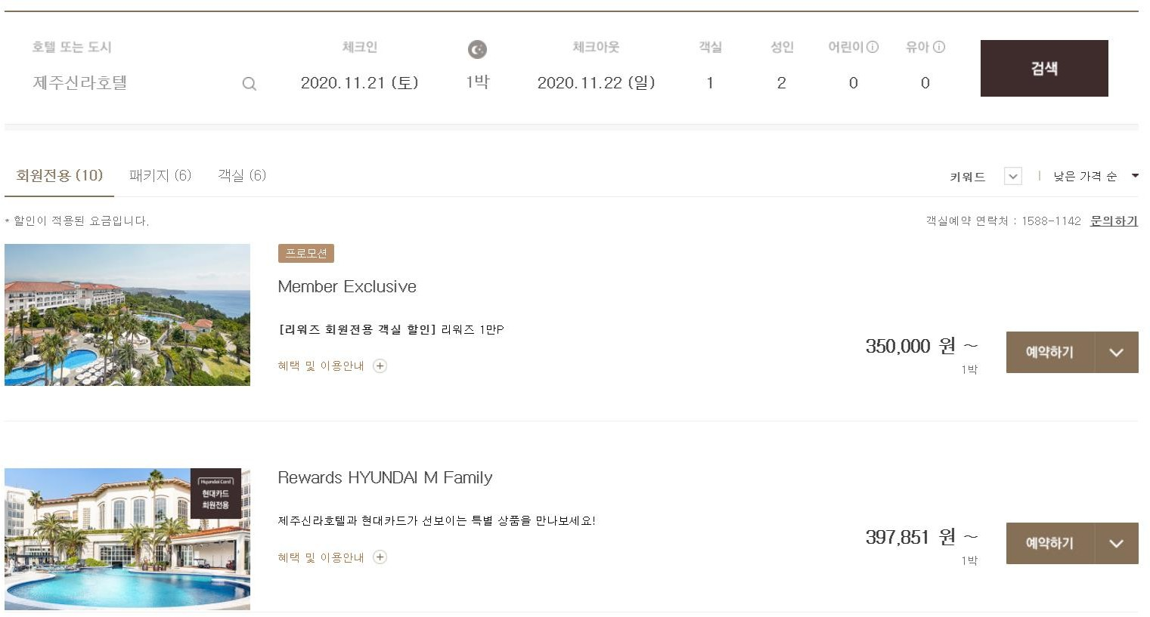
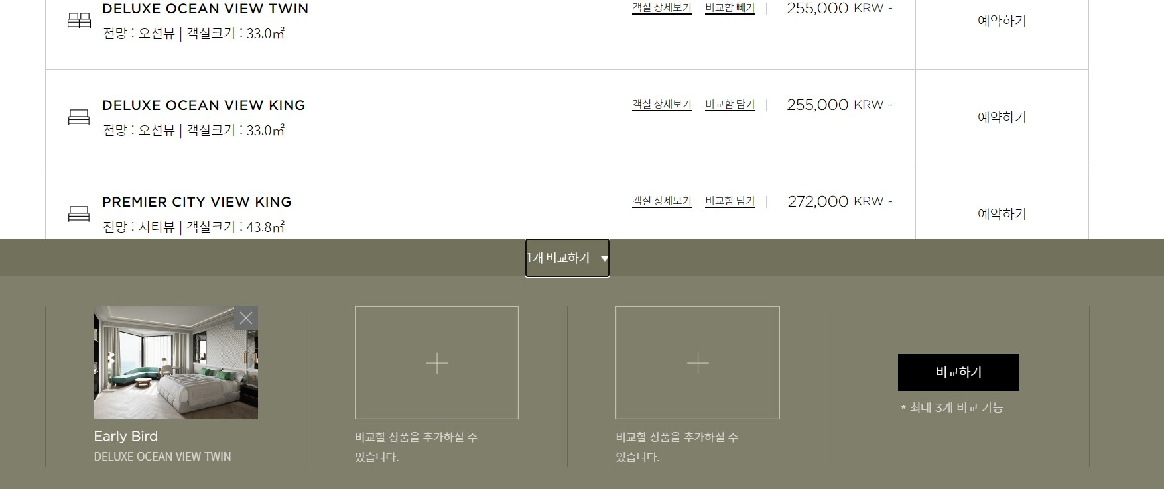
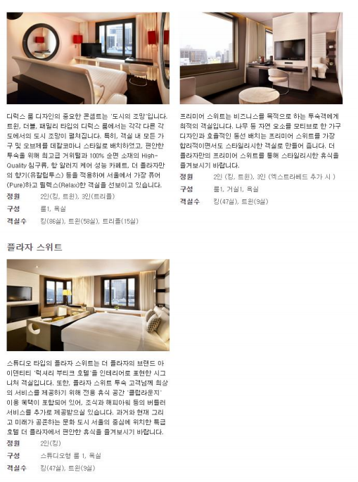
02. 호텔 조사
Notes:
팀원이 각자 호텔 하나씩 맡아서 조사하였습니다. 한화 리조트, 엠베서더, 조선호텔, 신라호텔, 롯데시티호텔을 조사하였습니다.
조사한 결과 메인 화면에서 날짜와 인원을 선택하여 예약 가능한 객실을 검색합니다.
객실 검색 결과 객실 이미지와 객실정보, 객실의 가격을 보여주고 예약하기를 누르면 예약 창으로 넘어갑니다.

Slide 11
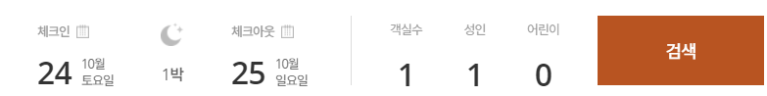
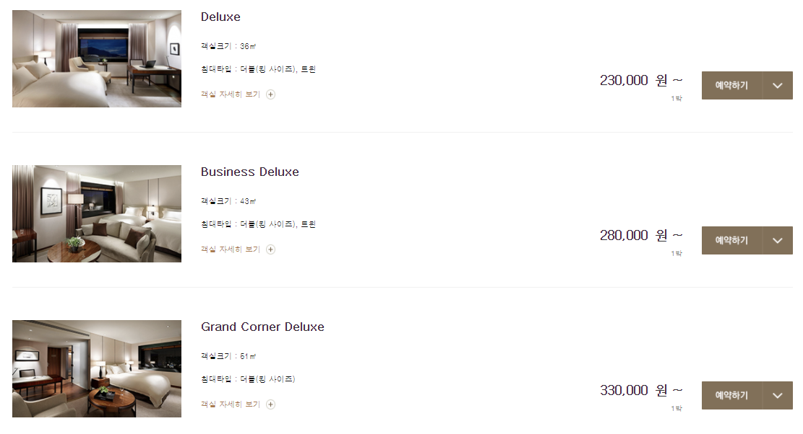
02. 호텔 조사
타 호텔 사이트 분석을 통해 필요한 기능 탐색
1. 숙박일, 숙박기간, 인원을 선택하여 객실 검색
2. 검색 결과 객실 이미지와 가격 표시
Notes:
팀원이 각자 호텔 하나씩 맡아서 조사하였습니다. 한화 리조트, 엠베서더, 조선호텔, 신라호텔, 롯데시티호텔을 조사하였습니다.
조사한 결과 메인 화면에서 날짜와 인원을 선택하여 예약 가능한 객실을 검색합니다.
객실 검색 결과 객실 이미지와 객실정보, 객실의 가격을 보여주고 예약하기를 누르면 예약 창으로 넘어갑니다.

Slide 12
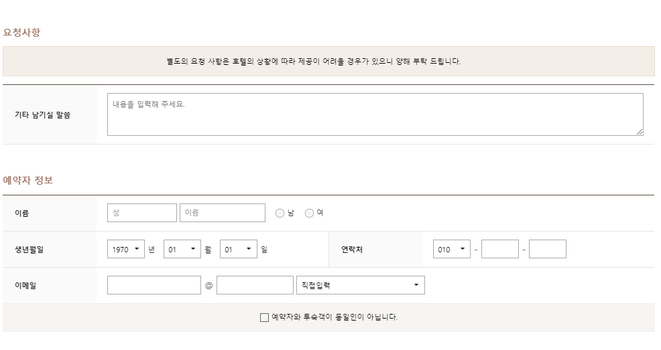
02. 호텔 조사
타 호텔 사이트 분석을 통해 필요한 기능 탐색
3. 예약 페이지에서 요청사항, 이름, 연락처, 생일, 이메일 입력 받음
Notes:
예약 페이지에서 요청사항과 예약자의 이름, 생년월일, 연락처, 이메일을 입력 받습니다.

Slide 13
3. 요구 사항

Slide 14
03. 요구 사항
1. 호텔 회원으로 가입하려면 회원 ID, 비밀번호, 회원 이름, 생년월일, 전화번호, 이메일, 주소를 입력해야 한다.
2. 호텔은 객실에 대해 방 코드, 객실에 대한 정보, 객실 타입, 최대 수용 인원, 객실 요금, 객실 내 물품, 방 크기,
담당 직원 코드, 객실 뷰를 저장하고 있다.
3. 회원이 객실을 예약을 할 때, 체크인, 체크아웃, 숙박인원, 회원 ID, 회원 이름, 방 호수, 요구사항을 입력해야 한다.
4. 호텔은 직원에 대해 직원 코드, 직원 이름, 직원 생년월일, 성별, 입사일, 직급, 급여, 담당 객실을 저장하고 있다.
5. 회원이 객실을 예약하는데, 같은 날 한 방에는 회원 한 명만 예약할 수 있다. (1:1)
6. 한 예약자는 여러 방을 예약할 수 있다. (1:N)
7. 호텔은 식사에 대해 식사 코드, 식사 종류(양식, 중식, 한식..), 가격, 음식 이름, 수량, 재료비를 저장하고 있다.
8. 식사를 주문할 때는 회원 ID, 식사 시간, 수량을 입력해야 한다.
9. 문의 사항에 글을 쓸 때는 회원 ID, 제목, 등록일시, 내용, 비밀번호를 입력해야 한다.
10. 직원은 여러 객실을 담당하고 있다. (1:N)

Slide 15
03. 요구 사항 – 개체와 속성, 개체 관의 관계 추출
1. 호텔 회원으로 가입하려면 회원 ID, 비밀번호, 회원 이름, 생년월일, 전화번호, 이메일, 주소를 입력해야 한다.
2. 호텔은 객실에 대해 방 코드, 객실에 대한 정보, 객실 타입, 최대 수용 인원, 객실 요금, 객실 내 물품, 방 크기,
담당 직원 코드, 객실 뷰를 저장하고 있다.
3. 회원이 객실을 예약을 할 때, 체크인, 체크아웃, 숙박인원, 회원 ID, 회원 이름, 방 호수, 요구사항을 입력해야 한다.
4. 호텔은 직원에 대해 직원 코드, 직원 이름, 직원 생년월일, 성별, 입사일, 직급, 급여, 담당 객실을 저장하고 있다.
5. 회원이 객실을 예약하는데, 같은 날 한 방에는 회원 한 명만 예약할 수 있다. (1:1)
6. 한 예약자는 여러 방을 예약할 수 있다. (1:N)
7. 호텔은 식사에 대해 식사 코드, 식사 종류(양식, 중식, 한식..), 가격, 음식 이름, 수량, 재료비를 저장하고 있다.
8. 식사를 주문할 때는 회원 ID, 식사 시간, 수량을 입력해야 한다.
9. 문의 사항에 글을 쓸 때는 회원 ID, 제목, 등록일시, 내용, 비밀번호를 입력해야 한다.
10. 직원은 여러 객실을 담당하고 있다. (1:N)

Slide 16
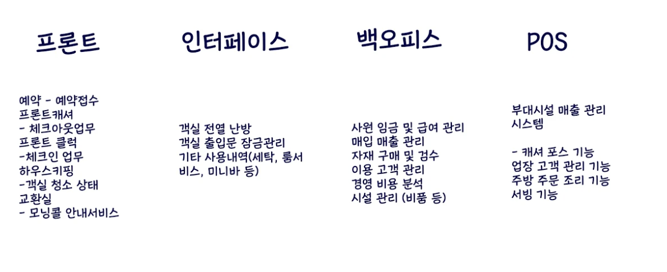
03. 요구 사항
Notes:
예약을 각각 프론트, 인터페이스, 백오피스, POS 파트로 나눠서 관리하자는 팀원의 의견도 있었습니다.
이는 일단 기본적인 것들을 완성한 후에 추가하는 것으로 하였습니다.

Slide 17
4. 개체, 속성 설계

Slide 18
04. 개체, 속성 설계
개체 | 속성
회원 | 회원 아이디(PK)(중복확인), 비밀번호, 이름, 생년월일, 나이(유도된 속성), 전화번호(개인), 이메일(중복확인), 주소(우편번호, 시/도,구,세부주소), 등급, 마일리지
객실 | 방 코드(호수)(PK), 소개, 객실등급, 최대수용인원, 객실요금, 객실내물품, 방 크기, 담당직원
직원 | 직원코드(PK), 성별, 담당 객실, 출근일, 나이, 이름, 직급(직급명, 급여), 입사일, (부서명은 추후에 생각해보기)
식사 | 식사코드(PK), 식사종류, 가격, 음식소개, 수량, 재료비, 주문회원명, 주문 회원수
문의내역 | 문의코드(PK), 제목, 등록일시, 내용, 비밀번호, 열람여부, 회원아이디
Notes:
처음 계획할 때 테이블은 각각 회원, 객실, 예약, 직원, 식사, 문의내역, 물품관리 테이블로 구상하였습니다.
이를 이용하여 테이블 계획한 것이 다음 슬라이드입니다.(다음 화면에서 또 자세히 설명할 것이므로 여기서는 자세히 설명 안 해도 되지않을까요?)

Slide 19
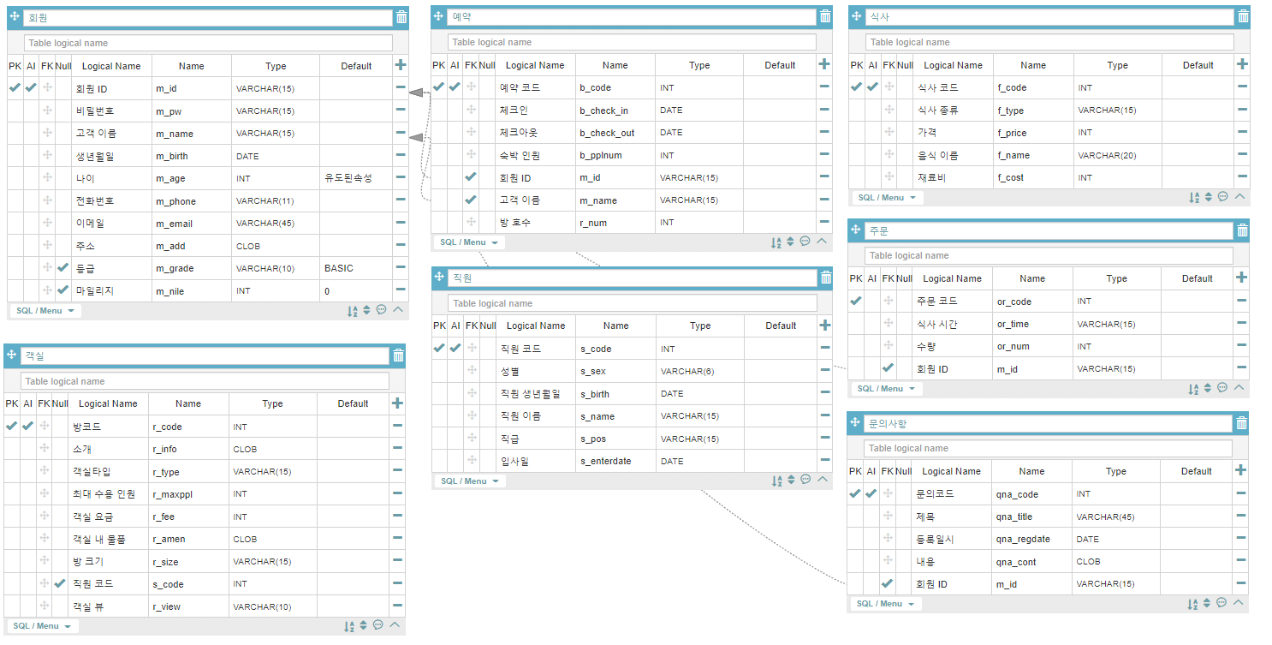
04. 개체, 속성 설계 - 회원
휴대폰 번호 1가지 이외에 다른 번호가 필요할까?
➔단일 속성으로 결정
주소는 복합 속성으로!
Notes:
나이는 생년월일에서 유도된 속성

Slide 20
04. 개체, 속성 설계 - 객실

Slide 21
5. ERD 설계

Slide 22
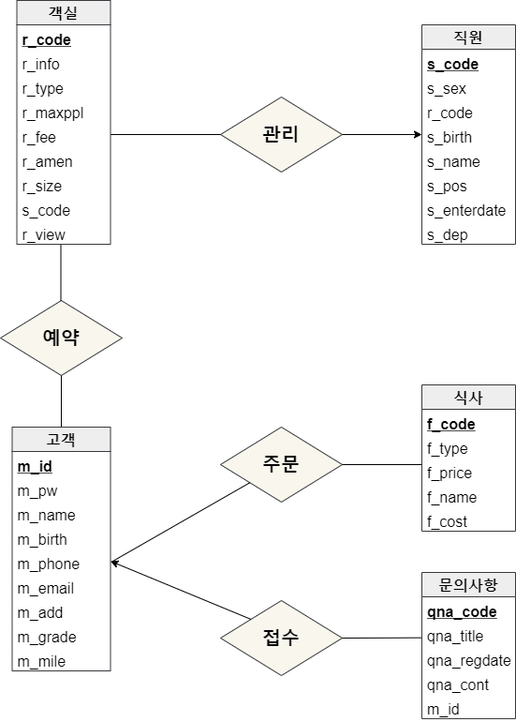
05. ERD 설계

Slide 23


05. ERD 설계 – 고객/객실 관계는 몇 대 몇?
302호
205호
603호
고객
객실
고객은 많은 객실을 예약할 수 있다.

Slide 24
05. ERD 설계 – 고객/객실 관계는 몇 대 몇?
302호
많은 고객도 한 객실을 예약할 수 있다.
동시에 예약을 할 수 없는 건 어플리케이션 구현 단계에서 메서드로 구현.
고객
객실

Slide 25
05. ERD 설계

Slide 26
6. 스키마 설계

Slide 27
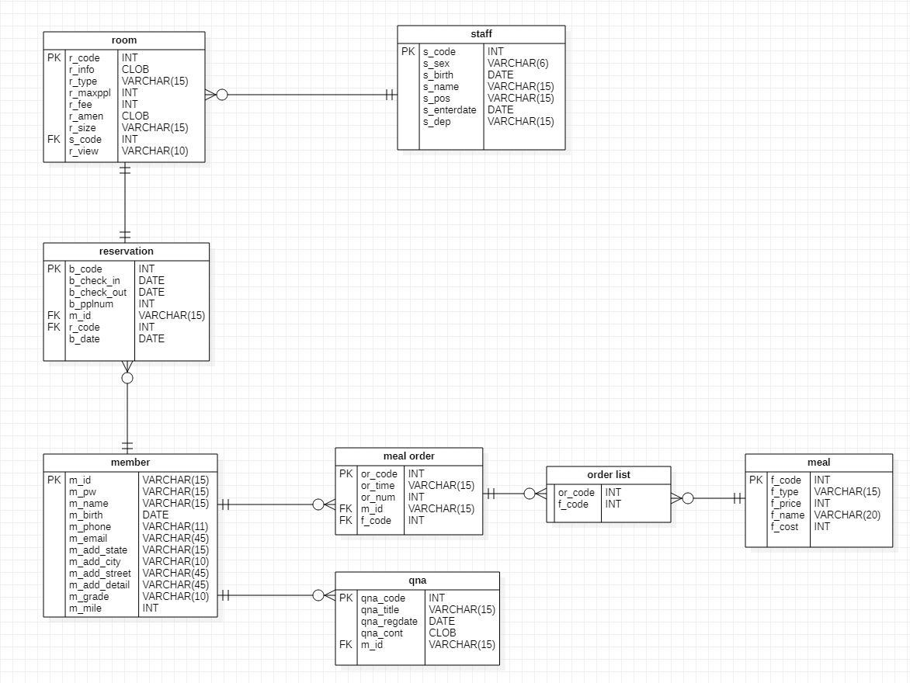
06. 스키마 설계
관리
<ERD>
접수
Notes:
식당 스키마에서 고민한 부분과 배달의 민족의 스키마를 참고한 것도 말씀해주세요.

Slide 28
06. 스키마 설계 – 고객/예약/객실
다대다 관계였던 예약은 릴레이션으로 변환한다.
규칙에 따라 각 객체의 PK를 FK로 받아온다.
대다수의 호텔 사이트에서 한 번에 하나의 객실만 예약이 가능하기에 고객과 예약은 1:N, 예약과 객실은 1:1로 관계를 설정하였다.
Notes:
식당 스키마에서 고민한 부분과 배달의 민족의 스키마를 참고한 것도 말씀해주세요.

Slide 29
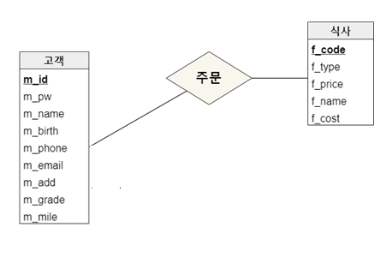

06. 스키마 설계 – 고객/음식주문/주문서/식사
이론에 따라 다중 속성은
새로운 테이블로 변환하는 게 좋겠다.
사람들은 다양한 음식을 시킬 수 있으니 다중 속성일 수 있겠다!
Notes:
식당 스키마에서 고민한 부분과 배달의 민족의 스키마를 참고한 것도 말씀해주세요.

Slide 30
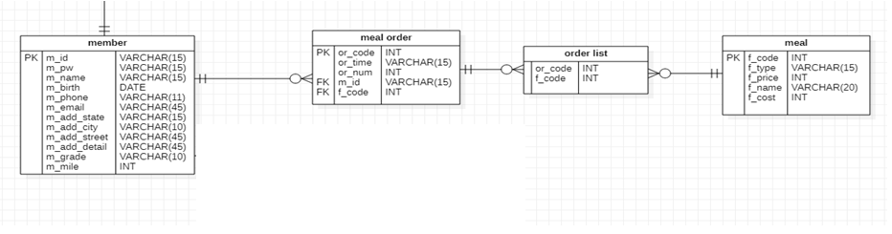
06. 스키마 설계 - 고객/음식주문/주문서/식사
주문 음식 리스트
고객
주문서
음식
Notes:
식당 스키마에서 고민한 부분과 배달의 민족의 스키마를 참고한 것도 말씀해주세요.

Slide 31
공유하고 싶은 것

Slide 32
테이블과 릴레이션, 같은 말 다른 말?
Table
책 혹은 논문마다 테이블에 대한 정의는 약간의 차이가 있다.
Codd, E.F에 따르면 릴레이션은..
행은 개체에 대한 데이터를 포함한다.
열은 개체의 속성에 대한 데이터를 포함한다.
한 열의 모든 항목은 동일한 종류다.
각 열은 유일한 이름을 가진다.
테이블의 셀은 단일 값을 포함한다.
열의 순서는 중요하지 않다.
행의 순서는 중요하지 않다.
어떤 두개의 행도 동일하지 않다.
➔ 즉, 테이블은 행과 열로 이루어진 2차원의 구조를 뜻하고
릴레이션은 테이블들 중 개체 사이의 관계를 표현한,
위 조건을 만족시킨 테이블을 뜻한다.
Relation
Notes:
식당 스키마에서 고민한 부분과 배달의 민족의 스키마를 참고한 것도 말씀해주세요.

Slide 33
Q & A

Slide 34
THANK YOU

